Slide 1
2 VMBO-KGT deel 1
4.4 Lijndiagram en steel-bladdiagram
Lijndiagram
Notes:
1
1

Slide 2
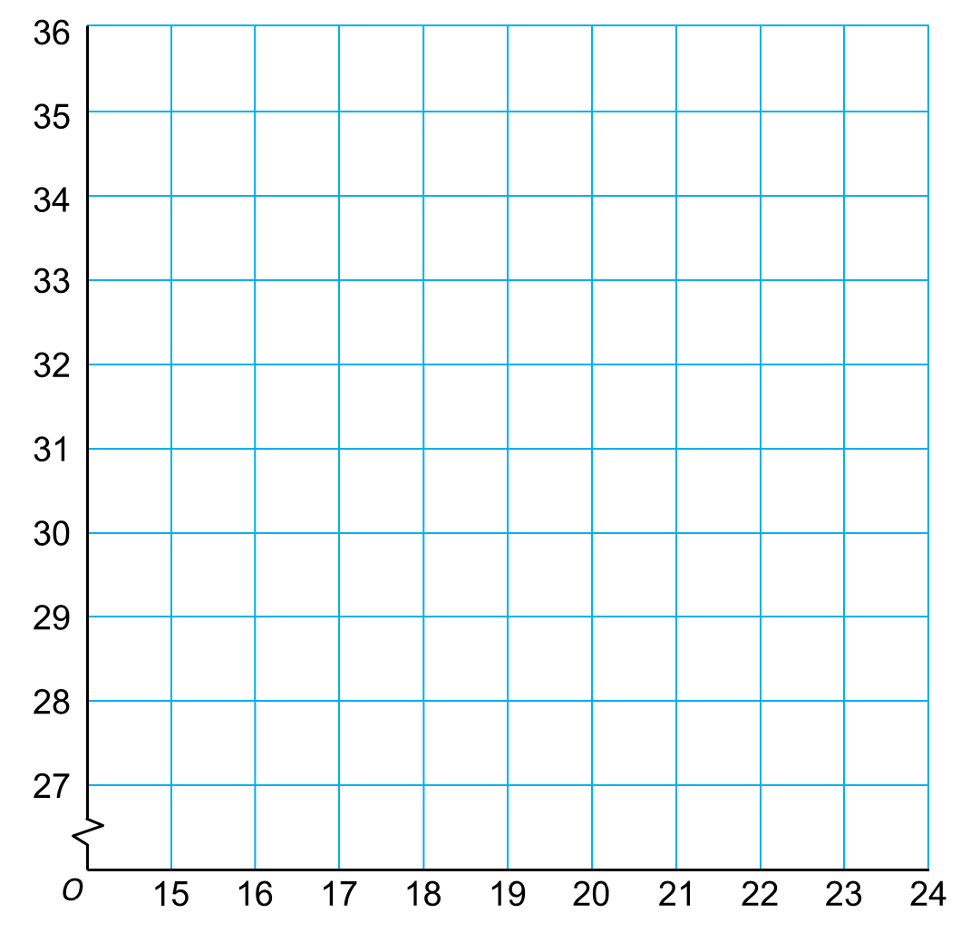
Lijndiagram
Theorie
© Noordhoff Uitgevers bv
MAXIMUMTEMPERATUUR JULI 2006
temperatuur in °C
datum in juli

Slide 3
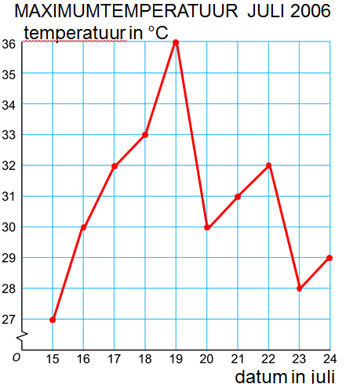
Lijndiagram
Theorie
© Noordhoff Uitgevers bv
Een lijndiagram gebruik je om de verandering van iets te laten zien.
In een lijndiagram kun je bijvoorbeeld
goed zien hoe de temperatuur van
dag tot dag verandert.
Als er meer lijnen in één assenstelsel staan is er een legenda nodig.
legenda
= maximumtemperatuur
= minimumtemperatuur
© Noordhoff Uitgevers bv

